Slide 1
개인 포트폴리오 기획서
나영은

Slide 2
목차
기획의도
컨셉/로고
타겟
벤치마킹
정보구조설계
와이어프레임
개발환경

Slide 3
기획의도
메인 타겟에게 내가 할 수 있는 일과 장점을 어필하여 해당 회사에 적절한 인재임을 어필한다.
보는 사람이 즐겁도록 만들어서 사이트를 벗어나는 것을 방지해야 함(디자인 목적의 네온사인).
어두운 밤에도 눈에 띄는/흐린 날에도 놓치지 않는 네온사인=>나만의 지표, 알림, 브랜드
(사이트의 궁극적인 목표로서의 네온사인 컨셉).
여러가지 동적인 효과 넣기. 특히 사용자가 조작할 수 있는 종류(마우스 오버, 클릭 등).
1
2
3
4

Slide 4

컨셉/로고
BLACK
RGB SPLIT
NEON SIGN

Slide 5




컨셉/로고

Slide 6

타겟
MAIN - 입사 면접관/ 관련 위치에 근무중인 사람. 포트폴리오 어필 대상.
SUB – 포트폴리오 사이트 방문자(인터넷 서치 등의 경로).

Slide 7
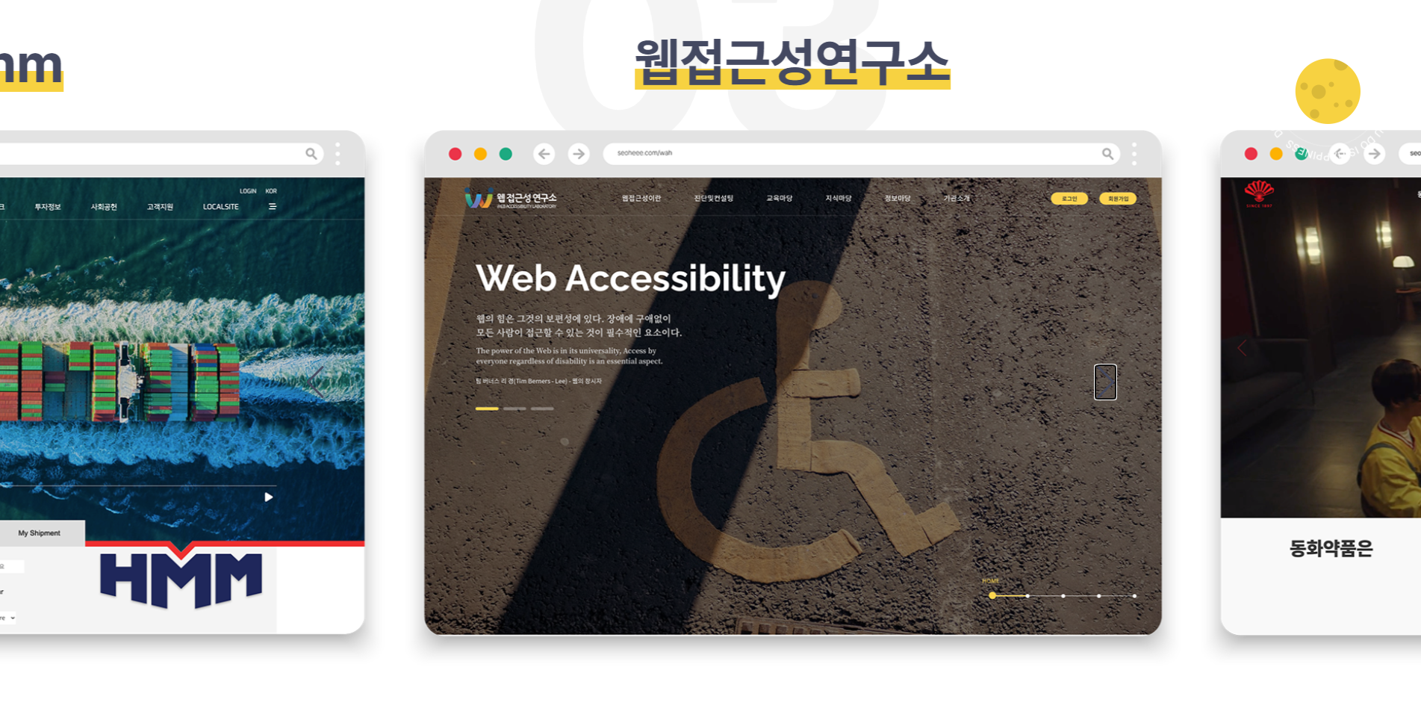
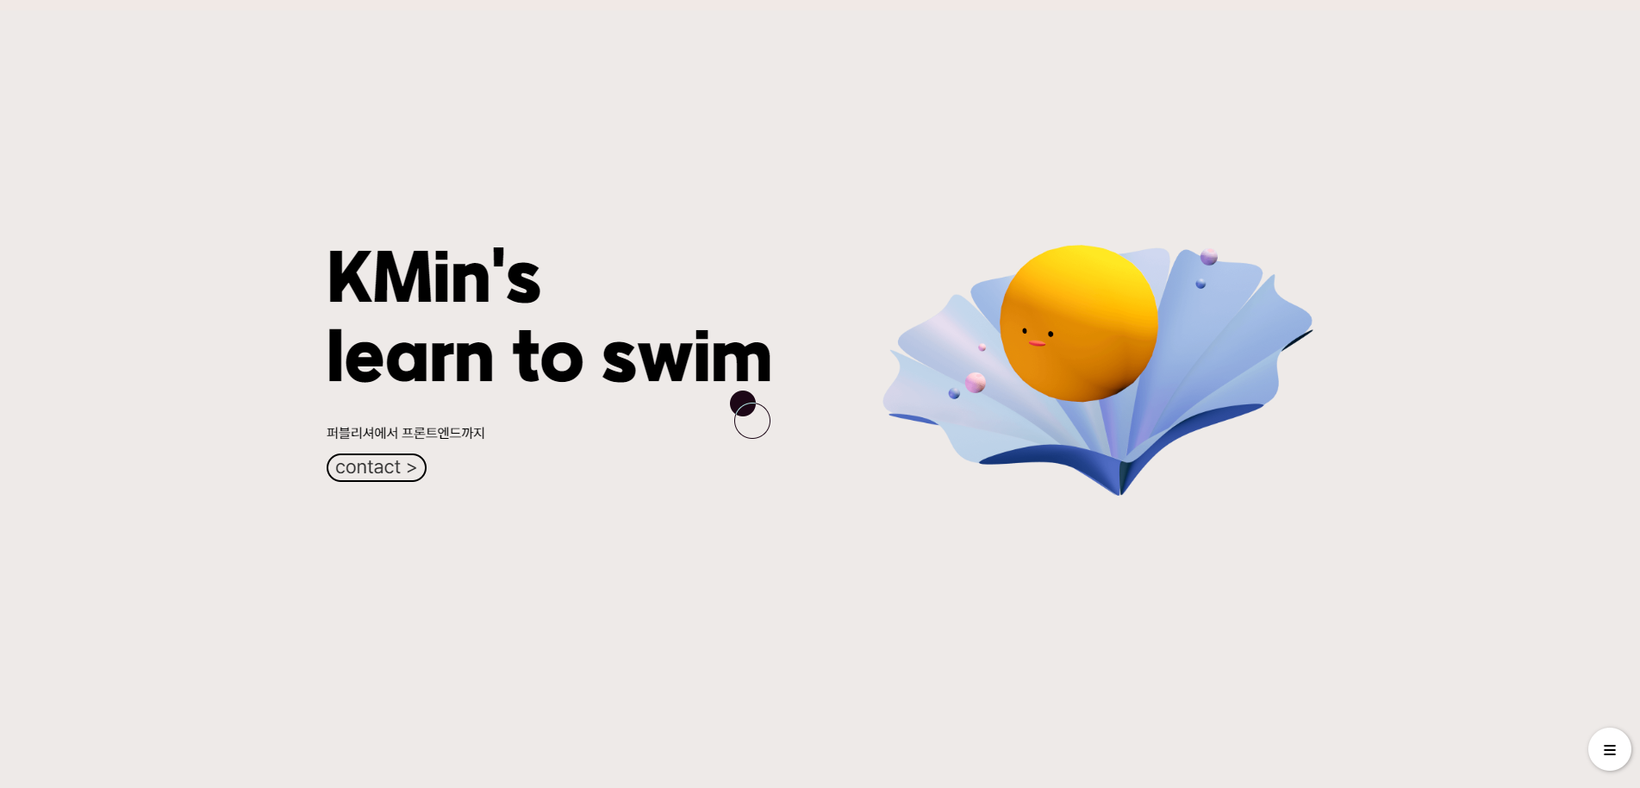
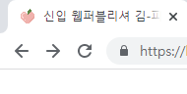
벤치마킹
+다크모드 온오프 기능(네온온오프)
포트폴리오 작업 – 슬라이드 형식
http://seoheee.com/
커서에 포인트
https://leekyungminweb.kr/
포트폴리오 컨셉에 잘 맞는 파비콘 사용
https://kim-ji-min.github.io/My-Portfolio/index.html

Slide 8
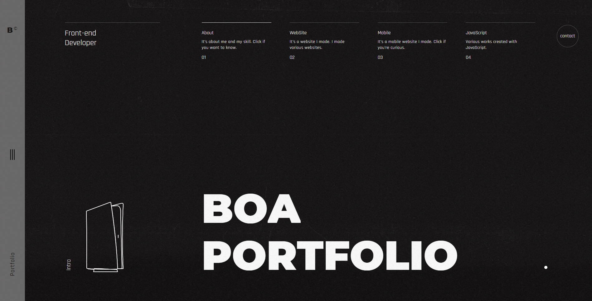
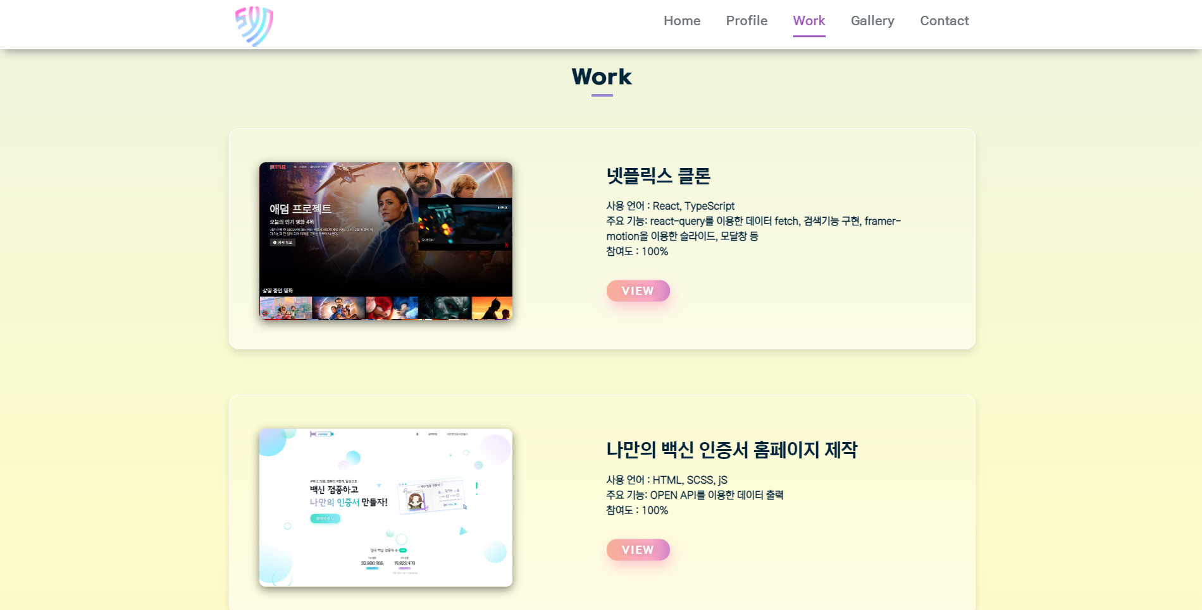
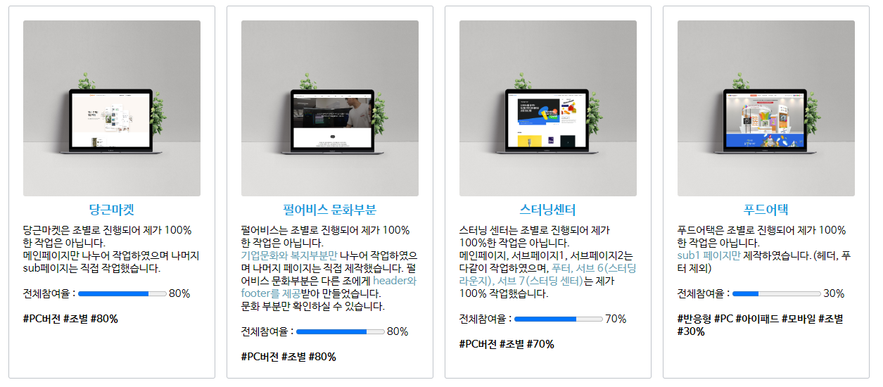
벤치마킹
페이지 전환
http://leeboa.com/
WORK라는 표현 차용
https://soonmac.github.io/portfolio_page/
팀플은 내가 기여한 퍼센트와
페이지 기록하기
http://kyengee.com/

Slide 9
정보구조설계
INDEX
INTRO
About me
Skills
Portfolio
Contact

Slide 10
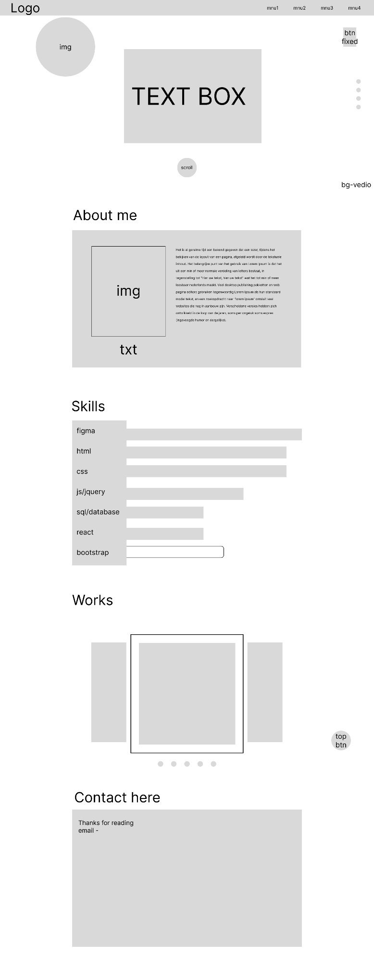

와이어프레임

Slide 11



개발환경
SASS
+ α…

